Slide 1
CONFORMAL PREDICTION 101 REDUZINDO INCERTEZAS DOS MODELOS DE ML COM CONFORMAL PREDICTION
Gustavo Bruschi

Slide 2

AGENDA
1) Um pouco de teoria e histórinha
2) Hands-On

Slide 3
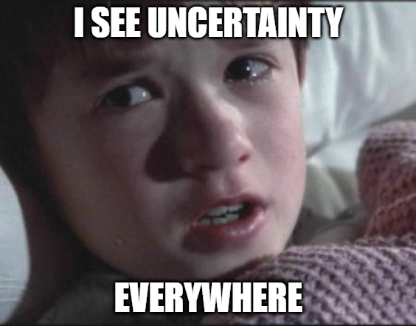
Modelos de Machine Learning são incertos e inconfiáveis
Os passos de construção de um modelo geram uma cadeia de incertezas:
Amostragem aleatória dos dados: o treinamento de diferentes amostras de uma mesma população pode gerar modelos com resultados diferentes.
Modelos de característica não determinística: alguns modelos possuem parâmetros aleatórios, como inicialização de pesos em redes neurais, e mecanismos de amostragem em random forests.
Feature selection, model selection, e hyperparameter tuning: são etapas do pipeline de modelagem que envolvem estimação baseada em amostras aleatórias dos dados, o que aumenta incerteza do processo de modelagem.
https://imgflip.com/i/7x9wv1

Slide 4
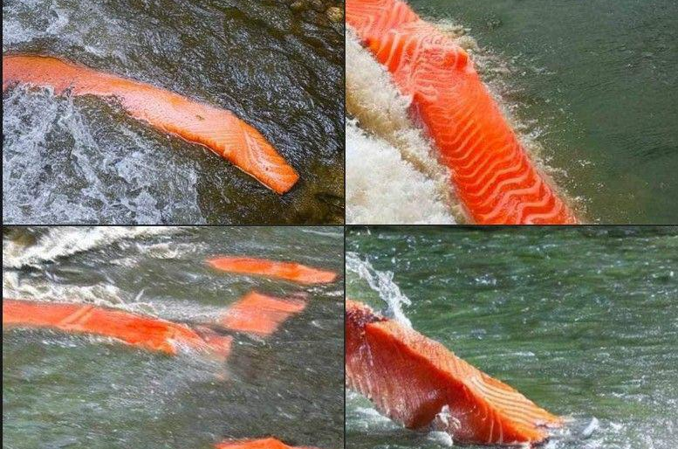
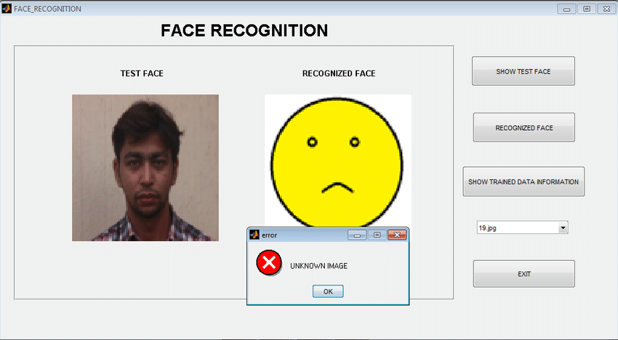
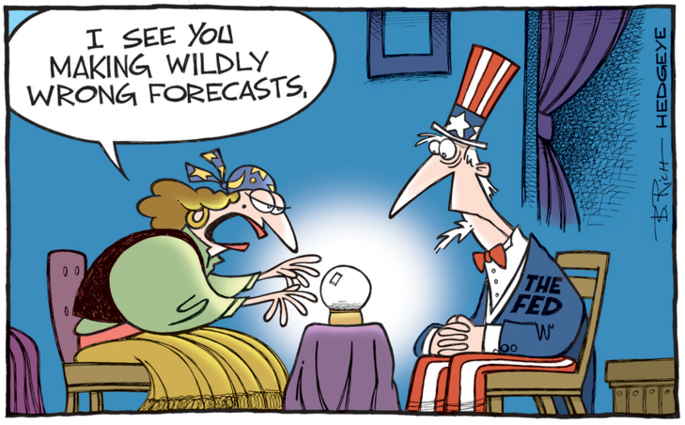
Alguns erros (bobos) em Machine Learning ...
Generative AI Art
Face Recognition
Previsões Econômicas
https://www.reddit.com/r/Damnthatsinteresting/comments/yijd3c/they_asked_an_ai_engine_to_recreate_a_salmon/
https://www.researchgate.net/publication/324985866_Face_Recognition_Using_Eigen_Face_Based_Technique_Utilizing_the_Concept_of_Principal_Component_Analysis
https://app.hedgeye.com/insights/50716-5-charts-fed-forecasters-flat-out-wrong

Slide 5
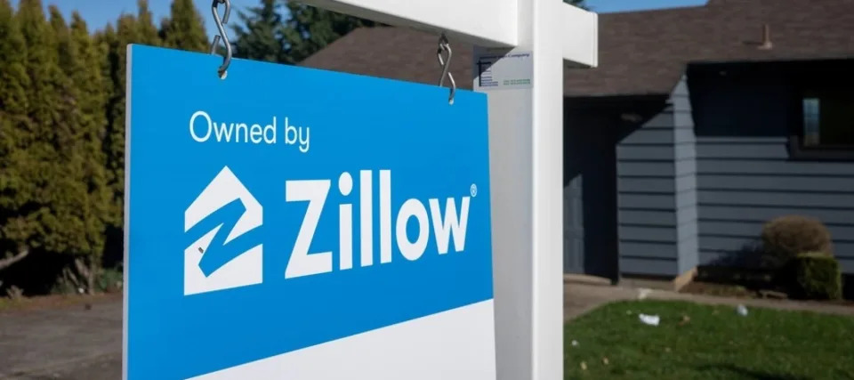
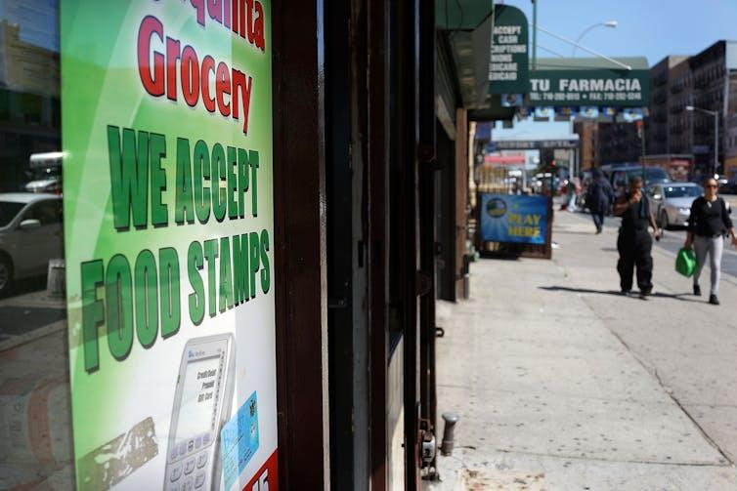
... podem ser catastróficos !
https://towardsdatascience.com/invaluable-data-science-lessons-to-learn-from-the-failure-of-zillows-flipping-business-25fdc218a62
https://slate.com/human-interest/2018/03/automating-inequality-author-virginia-eubanks-on-how-algorithms-can-punish-the-poor.html
Os erros de previsão dos preços de imóveis levou à compra de propriedades por um preço muito superior ao seu preço de venda.
Zillow perdeu mais de US$ 300MM no terceiro trimestre de 2021.
25% (6,4k) dos funcionários da empresa foram demitidos em 2021.
Os viéses previsão de fraude em programas assistenciais nos EUA resultou na inegibilidade de milhões de pessoas benefícios em dinheiro, assistência médica e vale-refeição por 3 anos.
O Estado de Michigan exigiu reembolsos superestimados (de até US$ 187k). O Estado interceptou salários, contas bancárias e restituição fiscal.
O estresse financeiro sobre os acusados resultou em despejos, divórcios, destruição de pontuações de crédito, falta de moradia, falências e até suicídio.

Slide 6
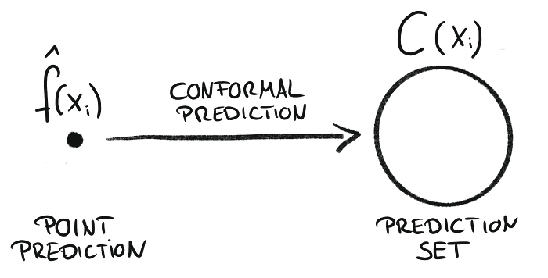
O que é Previsão Conforme ? E como ela nos ajuda ?
Previsão Conforme (Conformal Prediction – CP) é um grupo de métodos que transforma previsões pontuais em conjuntos de previsões. Dessa forma, esses conjuntos são associadas à um nível de confiança estatística, permitindo que sejam medidos e controlados os riscos de uma previsão estar errada.
O método produz limites de erro em torno das previsões. Para regressores, essas regiões são intervalos em torno da previsão. Para classificadores, as previsões conformes são previsões com valor definido no conjunto de potência das classes, e calibração de pontuações.
A Previsão Conforme possui vantagens comparadas aos demais métodos de quantificação de incerteza:
Cobertura garantida: as regiões da previsão gerada vêm com garantias de cobertura do resultado verdadeiro
Agnóstica ao Modelo: funciona com qualquer técnica de Machine Learning
Livre de Distribuição: predições conformes não possuem suposição de distribuição de probabilidade
Sem retreino necessário: não há necessidade de reestimar o modelo utilizado
Várias aplicações: funciona para modelos de classificação, regressão, forecast de séries temporais, dentre outros
https://mindfulmodeler.substack.com/p/e-mail-course-on-conformal-prediction

Slide 7


“Conformal prediciton uses past experience to determine precise levels of confidence in new predictions.” (Shafer e Vovk, 2008)
Vladimir Vovk e Glenn Shafer
Os pioneiros da ideia de Previsão Conforme foram os pesquisadores Vladimir Vovk e Glenn Shafer, que buscavam criar uma maneira de fornecer confiabilidade nas previsões dos modelos de Machine Learning.
O livro Algorithmic Learning in a Random World valida suas teorias através de demonstrações matemáticas e experimentos.
ALERTA !
LIVRO DÍFICIL !
https://link.springer.com/book/10.1007/978-3-031-06649-8

Slide 8
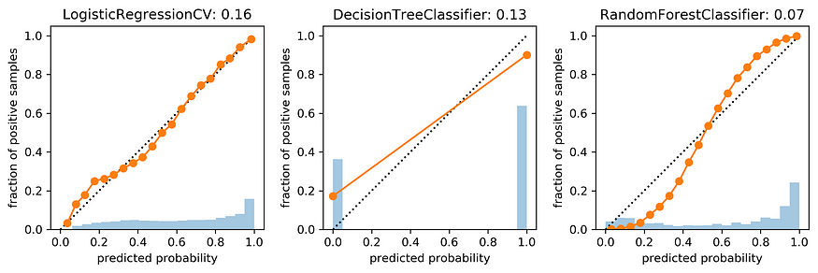
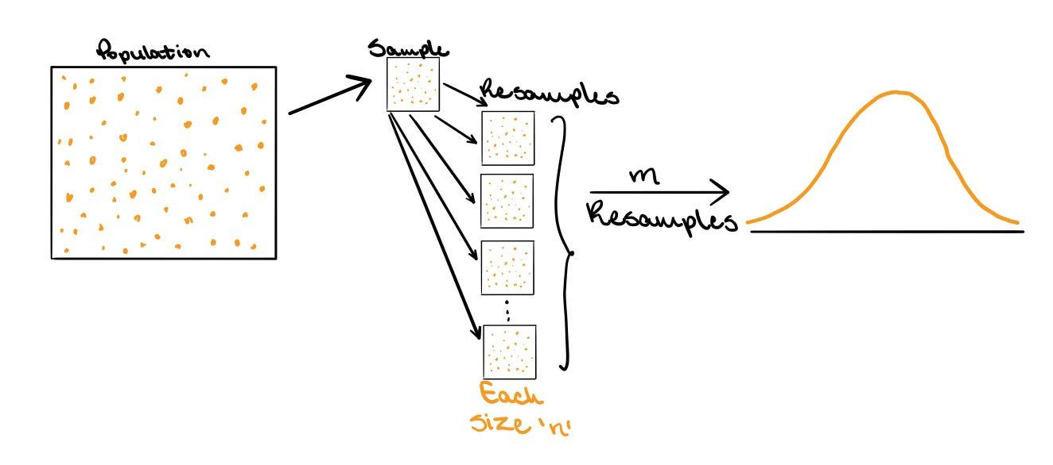
Mas e os outros Métodos de Quantificação de Incerteza ?
“Existem muitos modelos já possuem formas de quantificar as incertezas, como probabilidades em classificações, intervalos posteriores bayesianos e métodos de boostrapping. Porquê eu utilizaria as previsões conformes ?”
Sim, mas há problemas nesses métodos:
No caso das probabilidades em classificações, não devemos interpretar essas pontuações como probabilidades reais, pois geralmente não são calibradas. As pontuações de probabilidade são calibradas se, por exemplo, entre todas as classificações com pontuação de 90%, encontramos a verdadeira classe 9 em 10 vezes.
Nos intervalos de confiança gerados por posteriores bayesianos, é necessário se prender à suposições de distribuição para os anteriores (priors), o que pode não capturar muitos aspectos da realidade.
E no caso do bootstrapping, a reestimação do modelo com dados amostrados pode subestimar a variância real, gerando intervalos de confiança estreitos.
https://amueller.github.io/aml/04-model-evaluation/11-calibration.html
https://towardsdatascience.com/bootstrapping-statistics-what-it-is-and-why-its-used-e2fa29577307

Slide 9
Como posso utilizar Conformal Prediction ?
Podemos destacar alguns usos:
Detecção de Fraude: uma seguradora avalia fraudes em sinistros, e classifica os casos mais potencialmente fraudulentos. Aqui, os analistas de fraude podem utilizar as estimativas de incerteza para priorizar a revisão dos sinistros e intervir quando necessário.
Experiência do Usuário: imagine um app bancário que classifica as transações, em digamos, “supermercado” e “boleto de aluguel”, via um modelo de ML automatizado. Sempre haverá casos de transações difíceis de classificar. Dessa forma as previsões conformes podem ser úteis para identificar casos em que o próprio usuário pode preencher manualmente esses casos duvidosos por um pequeno prompt.
Previsão de Demanda: o uso de ML em previsão de demanda pode ser melhorado com a adição dos intervalos de confiança da Previsão Conforme, gerando contexto adicional para tomada de decisão. Isso é importante em situações em que a demanda deve atender a um determinado limite para justificar a produção. Ao entender a incerteza da previsão, empresas podem tomar decisões mais informadas sobre prosseguir com a produção.
Classificação Binária
Calibração
Classificação Multiclass
Conjuntos de previsões
Regressão e Séries Temporais
Intervalos de Previsão

Slide 10
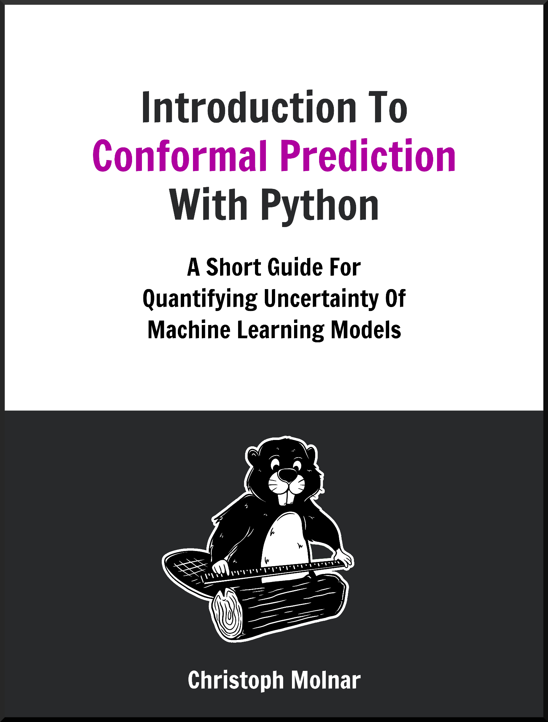
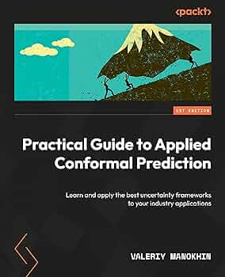
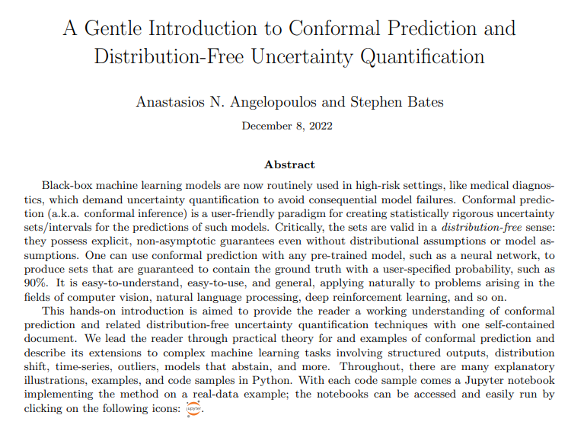

Recomendações de Materiais
https://github.com/valeman/awesome-conformal-prediction

Slide 11

Classificação Binária
Classificação Binária
Calibração
Hands-On: Campanha de Marketing de Supermercado
Contexto: Um supermercado está planejando a liquidação de final de ano. Eles querem lançar uma nova oferta, que será disparada por ações de CRM. A gestão considera que a melhor forma de reduzir o custo da campanha é fazer um modelo preditivo que classifique os clientes que poderão adquirir a oferta.
Objetivo: Construir um modelo de previsão para prever a probabilidade de um cliente dar uma resposta positiva.

Slide 12
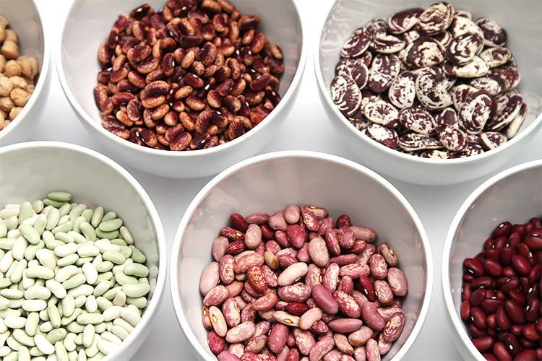
Classificação Multiclass
Classificação Multiclass
Conjuntos de previsões
Hands-On: Classificando Feijões
Contexto: Uma empresa de feijão comercializa 7 variedades diferentes: Barbunya, Bombay, Cali, Dermason, Horoz, Seker e Sira. À partir de dados como comprimento, redondeza e solidez, queremos ter um sistema de automação de seleção de feijões baseado em algum modelo preditivo.
Objetivo: Construir um modelo para prever a qual a espécie correta de feijão.

Slide 13

Regressão e Séries Temporais
Regressão e Séries Temporais
Intervalos de Previsão
Hands-On: Prever Preço de Laptop
Contexto: Uma varejista de eletrodomésticos precisa construir uma ação promocional de descontos nos valores de diferentes modelos de laptop. O time de data science sugeriu utilizar modelos preditivos para estimar a potencial elasticidade do preço dos produtos.
Objetivo: Construir um modelo de previsão dos preços dos laptops.

Slide 14




OBRIGADO
GUSTAVO BRUSCHI
gusb13@live.com
https://github.com/gusbruschi13/Conformal-Prediction
https://br.linkedin.com/in/gustavo-bruschi

